Slide 1


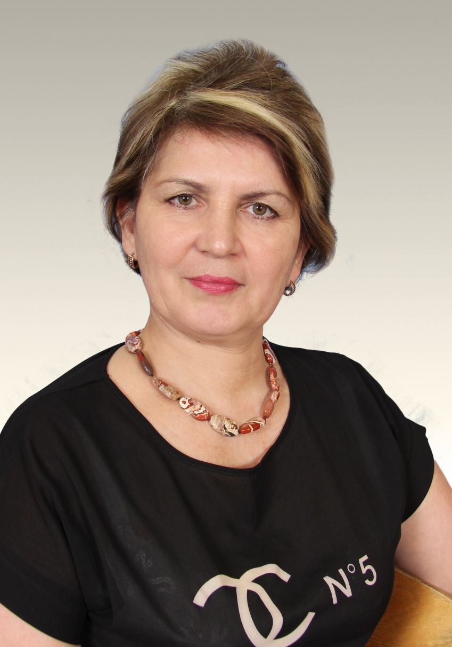
ПЕДАГОГ - НАСТАВНИК
«Знания можно почерпнуть из разных источников, умению же делать правильный выбор должна учить школа»
Сафиуллина Резеда Рафиковна,
учитель английского языка
квалификационной категории
МБОУ «Гимназия №2»,
Чистопольского муниципального района

